Slide 1
Bazele aritmetice ale tehnicii de calcul

Slide 2
Definiţie. Numim sistem de numeraţie totalitatea regulilor folosite pentru scrierea numerelor cu ajutorul unor simboluri numite cifre.
Istoria dezvoltării societăţii umane cunoaşte mai multe sisteme de numeraţie. Sistemele de numeraţie cunoscute în prezent pot fi împărţite în:
- sisteme de numeraţie nepoziţionale;
- sisteme de numeraţie poziţionale.

Slide 3
Cel mai reprezentativ sistem nepoziţional de numeraţie este sistemul roman care foloseşte simbolurile: I - unu; V - cinci; X - zece; L - cincizeci; C - o sută; D - cincisute; M - o mie. Regulile folosite în acest sistem pentru formarea numerelor sunt:
- sumarea cifrelor de aceeaşi valoare, aşezate una lângă alta: CC=200 sau XXX=30;
- o cifră de valoare mai mică aşezată înaintea uneia de valoare mai mare, se scade din ultima: IX=9 sau XL=40;
- o cifră de valoare mai mare aşezată înaintea uneia de o valoare mai mică, se adună la ultima: VI=6 sau LXX=70.

Slide 4
Regulile de mai sus au o serie de neajunsuri care au şi dus la abandonarea acestui sistem, el având doar importanţă istorică:
- unul şi acelaşi număr se poate reprezenta în mai multe moduri: 80 se poate scrie LXXX sau XXC;
- lungimea numărului nu are nici o legătură cu valoarea lui, de exemplu, după lungimea numerelor VIII, IX şi XVI nu se poate face concluzia despre valoarea lor;
- există dificultăţi în efectuarea calculelor, de exemplu, încercaţi să înmulţiţi două numere XXI şi VL în acest sistem de numeraţie.

Slide 5
Sistemele poziţionale de numeraţie se împart în sisteme poziţionale uniforme de numeraţie şi sisteme poziţionale mixte de numeraţie.
Cel mai semnificativ reprezentat al sistemelor poziţionale uniforme de numeraţie este sistemul zecimal, cunoscut mai mult ca sistem arab de numeraţie. Acest sistem a fost inventat în India, împrumutat apoi de arabi şi adus în Europa. Pentru înscrierea numerelor în sistemul zecimal sunt folosite cifrele zecimale obişnuite: 0; 1; 2; 3; 4; 5; 6; 7; 8; 9. Sistemul zecimal se caracterizează prin faptul că aportul unei cifre la valoarea numărului depinde atât de valoarea ei cât şi de poziţia pe care o ocupă în scrierea numărului. Astfel, de exemplu, dacă scriem numărul 323, cifrele 3 din poziţia unităţilor şi a sutelor au valori diferite.

Slide 6
În sistemele poziţionale mixte de numeraţie numărul cifrelor admise pentru fiecare poziţie poate fi diferit. Drept exemplu, în sistemul de fixare a timpului în categoriile secundelor şi minutelor se utilizează 60 gradaţii, iar în categoria orelor - 24 gradaţii.
Sistemele poziţionale uniforme de numeraţie au o utilizare mult mai largă în comparaţie cu sistemele poziţionale mixte.

Slide 7

Orice număr real N, format din partea întreagă şi partea fracţionară,
înscris în sistemul poziţional uniform de numeraţie
sau
poate fi prezentat prin suma consecutivităţii:

Slide 8
- a_{i} = 0,1,2,..., b -1 reprezintă cifrele (simbolurile) sistemului de numeraţie;
- b- baza sistemului de numeraţie (b≥2-număr natural), care indică numărul total de cifre (simboluri) utilizate pentru reprezentarea unui număr;
- i=n-1,n-2,...,1,0,-1,...,-m - numărul (categoria, ordinul, rangul) poziţiei cifrei;
- b^{i}=b^{n-1},b^{n-2},...,b¹,b⁰,b⁻¹,...,b^{-m}- ponderea cifrei reprezintă un coeficient ce depinde de rangul cifrei (pentru a afla valoarea reală a cifrei într-un număr din sistemul poziţional de numeraţie e necesar de înmulţit cifra dată cu ponderea ei);
-n- numărul de cifre a părţii întregi;
-m-numărul de cifre a părţii fracţionare;
-a_{n-1}- cifra cea mai semnificativă (a_{n-x}≠0, ponderea ei este cea mai mare);
-a_{-m}- cifra cea mai puţin semnificativă (ponderea ei este cea mai mică).

Slide 9
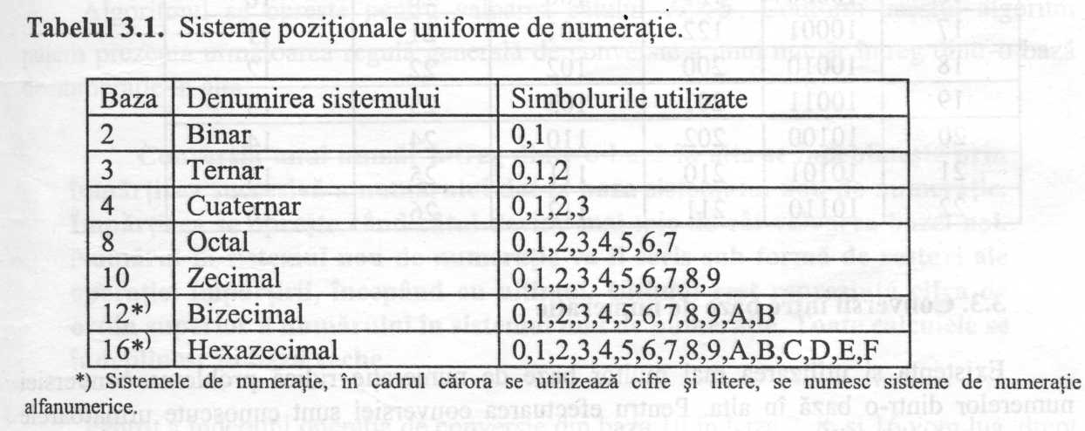

Slide 10
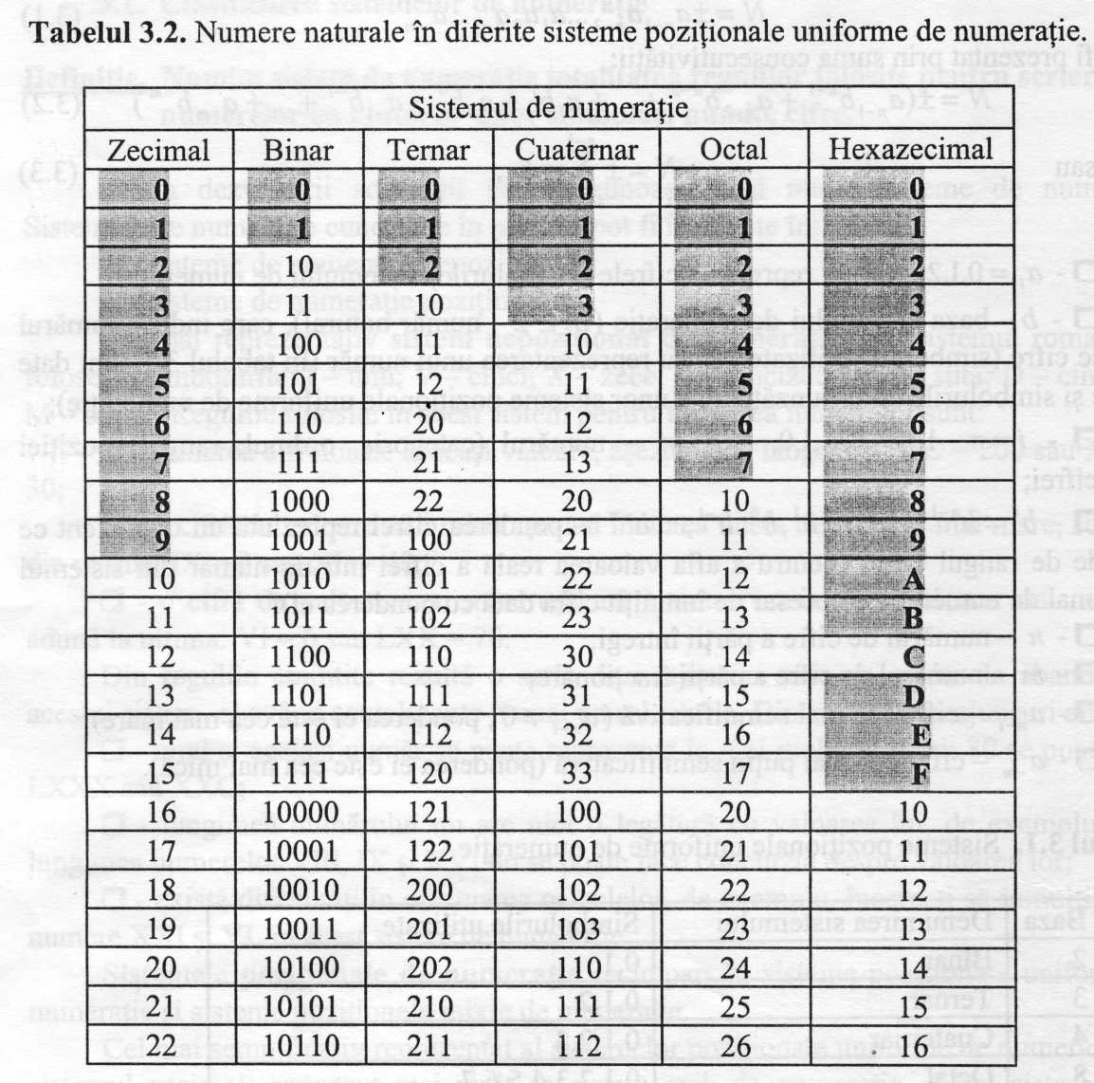

Slide 11
Conversii între baze de numeraţie
Existenţa şi utilizarea mai multor baze de numeraţie ridică problema conversiei numerelor dintr-o bază în alta. Pentru efectuarea conversiei sunt cunoscute următoarele patru metode des utilizate în practică:
- metoda împărţirii succesive cu calcule în baza veche;
- metoda înmulţirii succesive cu calcule în baza veche;
- metoda substituţiei cu calcule în baza nouă;
- metoda substituţiei automate.

Slide 12
Conversia numerelor întregi prin împărţiri succesive
Regula generală de conversie a unui număr întreg dintr-o bază de numeraţie în alta:
Conversia unui număr întreg dintr-o bază în alta se îndeplineşte prin împărţirea succesivă a numărului dat la baza sistemului nou de numeraţie. Împărţirea se opreşte când catul devine mai mic de cât valoarea bazei noi. Numărul în sistemul nou de numeraţie va fi scris sub formă de resturi ale operaţiei împărţirii, începând cu ultimul. Ultimul rest reprezintă cifra de ordin superior a numărului în sistemul nou de numeraţie. Toate calculele se îndeplinesc în bază veche.

Slide 13
Conversia numerelor fracţionare prin înmulţiri succesive
Metoda înmulţirii succesive cu calcule în baza veche se utilizează pentru conversia numerelor fracţionare.
Conversia unui număr fracţionar dintr-o bază în alta se îndeplineşte prin înmulţirea succesivă a părţilor fracţionare a numărului dat la baza b a sistemului nou de numeraţie. Algoritmul se opreşte când se ajunge la una din următoarele situaţii:
a) partea fracţionară a produsului este zero; în acest caz, rezultatul conversiei este număr subunitar cu un număr finit de cifre a părţii fracţionare;
b) partea fracţionară a produsului se reprezintă prima dată în succesiunea de produse obţinute; în acest caz rezultatul conversiei este o fracţie periodică;
c) dacă nu se ajunge la nici una din cele două situaţii menţionate, algoritmul se opreşte când se consideră că s-au calculat suficiente cifre ale rezultatului conversiei;
Partea fracţionară a numărului în sistemul nou de numeraţie va fi scrisă sub formă de numere întregi obţinute în rezultatul înmulţirilor succesive, începând cu primul.

Slide 14
Metoda substituţiei automate
Conversia numerelor binare în numere octale sau hexazecimale şi invers poate fi efectuată destul de rapid prin simple înlocuiri care nu necesită calcule voluminoase. Prezenta metodă de conversie se bazează pe relaţiile între bazele 2, 4, 8 şi 16. Din tabelul 3.2 observăm:
a) orice grup de 2 cifre binare determină în mod unic o cifră cuaternară; reciproc, o cifră cuaternară se reprezintă în binar printr-un grup de 2 cifre binare, completând zerourile necesare la stânga;
b) orice grup de 3 cifre binare determină în mod unic o cifră octală; reciproc, o cifră octală se reprezintă în binar printr-un grup de 3 cifre binare, completând zerourile necesare la stânga (un astfel de grup de 3 cifre binare se numeşte triadă);
c) orice grup de 4 cifre binare determină în mod unic o cifră hexazecimală; reciproc, o cifră hexazecimală se reprezintă în binar printr-un grup de 4 cifre binare, completând zerourile necesare la stânga (un astfel de grup de 4 cifre binare se numeşte tetradă).

Slide 15
Conversii între sistemele de numeraţie binar şi octal.
• Pentru conversia unui număr din baza 2 în baza 8, se grupează cifrele reprezentării lui binare în triade, pornind de la virgulă spre stânga şi spre dreapta. Dacă cel mai din stânga grup al părţii întregi, respectiv cel mai din dreapta grup al părţii fracţionare, nu are exact trei cifre, se completează cu zerouri la stânga pentru partea întreagă, respectiv la dreapta pentru partea fracţionară. Se înlocuieşte fiecare triadă cu cifra octală corespunzătoare.
• Pentru conversia unui număr din baza 8 în baza 2, pornind de la virgulă, spre stânga şi spre dreapta se înlocuieşte fiecare cifră octală cu triada binară corespunzătoare ei (fiecare cifră octală se va înlocui cu exact trei cifre binare). Dacă în urma înlocuirii rezultă zerouri nesemnificative (la stânga părţii întregi sau la dreapta părţii fracţionare) acestea se omit.

Slide 16
Conversii între sistemele de numeraţie binar şi hexazecimal.
• Pentru conversia unui număr din baza 2 în baza 16, se grupează cifrele reprezentării lui binare în tetrade, pornind de la virgulă spre stânga şi spre dreapta. Dacă cel mai din stânga grup al părţii întregi, respectiv cel mai din dreapta grup al părţii fracţionare, nu are exact patru cifre, se completează cu zerouri la stânga pentru partea întreagă, respectiv la dreapta pentru partea fracţionară. Se înlocuieşte fiecare tetradă cu cifra hexazecimală corespunzătoare.
• Pentru trecerea unui număr din baza 16 în baza 2, pornind de la virgulă spre stânga şi spre dreapta, se înlocuieşte fiecare cifră hexazecimală cu tetradă binară corespunzătoare ei (fiecare cifră hexazecimală se va înlocui cu exact patru cifre binare). La sfârşit zerourile binare nesemnificative se omit, ca şi în cazul exemplului precedent.

Slide 17
Conversii între sistemele de numeraţii octal şi hexazecimal.
Este evident că cel mai simplu mod de a face conversii între aceste două baze de numeraţie este cel al folosirii bazei 2 ca intermediar. Pentru a nu opera cu şiruri nesfârşite de cifre binare, facem următoarele recomandări:
• Pentru conversia din baza 8 în 16, se grupează la stânga şi dreapta virgulei, câte 4 cifre octale. Acestea vor fi transformate mai întâi în 12 cifre binare, care apoi vor fi transformate în 3 cifre hexazecimale.
• Pentru conversia din baza 16 în 8, se procedează analog, adică se grupează la stânga şi dreapta virgulei, câte 3 cifre hexazecimale. Acestea vor fi transformate mai întâi în 12 cifre binare, care apoi vor fi transformate în 4 cifre octale.

